Slide 1
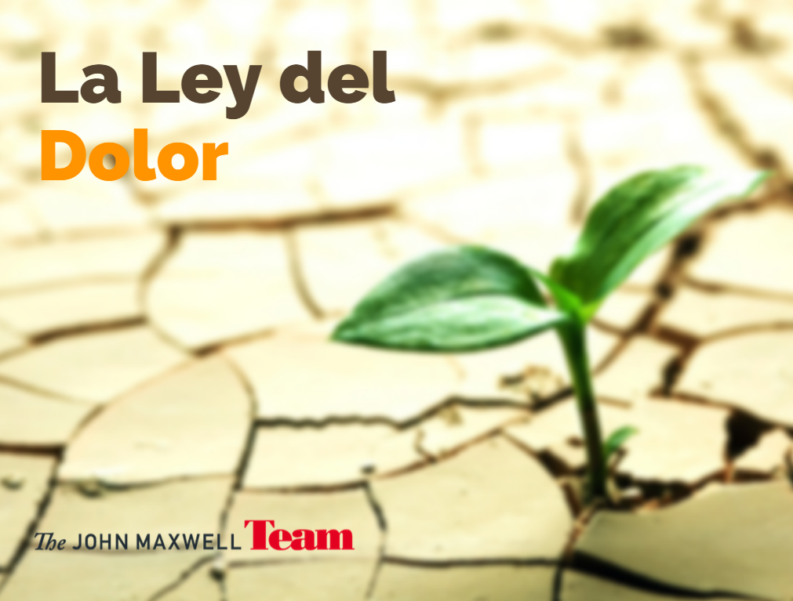
La buena gestión de las malas experiencias conduce a una gran evolución

Slide 2
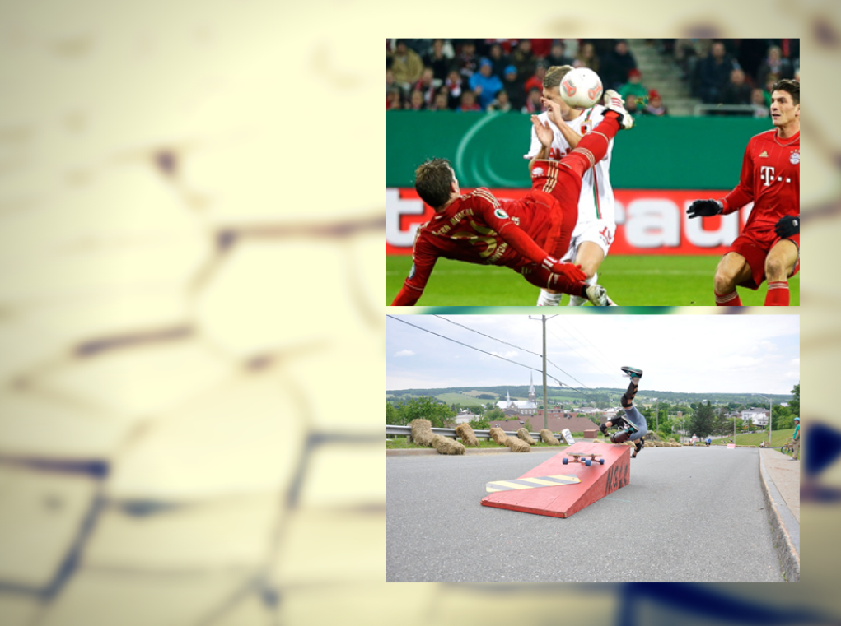
Esto va a doler…
Y esto también…

Slide 3

Maneja las malas experiencias
La verdad sobre las malas experiencias
Todos las tienen.
A nadie le gustan.
Muy pocas personas convierten las malas experiencias en experiencias positivas.

Slide 4
Maneja las malas experiencias
Los distintos tipos de dolores
  Inexperiencia: “Nunca he pasado por eso”.
  Incompetencia: “Debí haber visto eso venir”.
  Desilusión: “Ojalá nunca hubiera pasado”.
  Conflicto: “Los encuentros humanos no siempre salen bien”.
  Cambio: “No quería que pasara eso”.

Slide 5
Maneja las malas experiencias
Los distintos tipos de dolores
  Mala salud: “Perdí lo que siempre creía que iba a tener”.
  Decisiones difíciles: “No puedes contentar a todo el mundo”
  Pérdidas financieras : “Si solo pudiera recuperar eso”.
  Pérdidas de relaciones : “Algunas personas van a crecer en diferente dirección que la mía”.

Slide 6
Maneja las malas experiencias
Los distintos tipos de dolores
  No ser el número uno: “Yo me merecía estar ahí”.
  Viajar: “Cuando estoy lejos, pienso…”
  Responsabilidad: “Esperan mucho de mí”.

Slide 7

Tú opción
Haz cambios buenos luego de aprender de malas experiencias:
Piensa que la vida es básicamente buena.
Valora y desarrolla tu creatividad:
La creatividad a menudo te muestra el camino.
Acepta el valor de las malas experiencias:
Todos las tenemos pero no todos las convertimos en actitudes positivas.
Convierte tu dolor en beneficios

Slide 8
Tú opción
Elige una actitud de vida positiva
Libérate de los rencores
Hazte responsable de tu vida
¿Víctima o triunfador?
La verdad sobre hacerte responsable de tu vida, es que muy pocas personas lo son.
Convierte tu dolor en beneficios

Slide 9

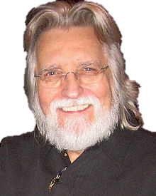
“La vida comienza al final de tu
zona de confort”.
Neale Walsch

